Slide 1

System wyboru projektów współfinansowanych z EFS w ramach RPO WP 2014-2020
Regionalny Program Operacyjny Województwa Pomorskiego na lata 2014-2020

Slide 2
Regionalny Program Operacyjny
Województwa Pomorskiego na lata 2014-2020
SYSTEM WYBORU PROJEKTÓW: TRYBY WYBORU W RAMACH RPO WP 2014-2020
Wsparcie dotacyjne (bezzwrotne)
Tryb konkursowy – podstawowy; wnioski składane w ramach konkursu.
Tryb pozakonkursowy – wnioski składane na wezwanie;
dotyczy wyłącznie projektów umieszczonych w Wykazie projektów zidentyfikowanych
przez IZ RPO WP w ramach trybu pozakonkursowego (Załącznik nr 5 do SzOOP), które:
a. mają strategiczne znaczenie dla społeczno-gospodarczego rozwoju regionu
(przedsięwzięcia strategiczne wynikające z RPS) / objęte są mechanizmem ZIT
i wynikają ze Strategii ZIT lub
b. dotyczą realizacji zadań należących do wskazanych prawem podmiotów publicznych
(projekty PUP, WUP, ROPS).

Slide 3
Regionalny Program Operacyjny
Województwa Pomorskiego na lata 2014-2020
SYSTEM WYBORU PROJEKTÓW: PODSTAWOWE ZASADY
Projekty podlegają ocenie pod względem spełnienia kryteriów wyboru projektów przyjętych przez Komitet Monitorujący RPO WP umieszczonych w Załączniku nr 3 do SzOOP.
Wybór wyłącznie projektów spełniających kryteria – niezależnie od trybu wyboru.
Oceny dokonuje Komisja Oceny Projektów składająca się z pracowników IOK oraz ekspertów wpisanych do Wykazu kandydatów na ekspertów w ramach RPO WP 2014-2020 – niezależnie od trybu wyboru.
Ocena składa się z etapów:
ocena formalna
ocena wykonalności
ocena strategiczna I stopnia
  Zasady konkursu określane (każdorazowo) w Regulaminie konkursu.
poprzedzone weryfikacją wymogów formalnych

Slide 4
Regionalny Program Operacyjny
Województwa Pomorskiego na lata 2014-2020
SYSTEM WYBORU PROJEKTÓW: OGŁOSZENIE NABORU WNIOSKÓW – TRYB KONKURSOWY
W oparciu o harmonogram, IZ RPO WP/IP ogłasza konkurs na stronie internetowej Programu –www.rpo.pomorskie.eu oraz na portalu funduszy europejskich, w formie ogłoszenia o konkursie, co najmniej 30 dni kalendarzowych przed planowanym rozpoczęciem naboru wniosków o dofinansowanie.
Termin składania wniosków określony jest w regulaminie konkursu.

Slide 5
Regionalny Program Operacyjny
Województwa Pomorskiego na lata 2014-2020
SYSTEM WYBORU PROJEKTÓW: TRYB KONKURSOWY
ZŁOŻENIE WNIOSKU
O DOFINANSOWANIE
WERYFIKACJA WYMOGÓW FORMALNYCH
EFS
OCENA FORMALNA
OCENA MERYTORYCZNA
OCENA WYKONALNOŚCI
OCENA STRATEGICZNA
ROZSTRZYGNIĘCIE KONKURSU
(ZWP)

Slide 6
Regionalny Program Operacyjny
Województwa Pomorskiego na lata 2014-2020
SYSTEM WYBORU PROJEKTÓW: TRYB KONKURSOWY I POZAKONKURSOWY
WERYFIKACJA WYMOGÓW FORMALNYCH
kompletność wypełnienia formularza wniosku, załączników, podpisów i pieczęci
zgodność sumy kontrolnej
występowanie: każdorazowo przed oceną formalną
nie jest etapem oceny: 1. kryteria nie są zatwierdzane przez KM RPO WP
2. brak procedury odwoławczej (pozostawienie bez rozpatrzenia)
3. ocena przez pracowników IZ (a nie KOP)
uzupełnienie braków: minimum 7 dni (art. 43 ustawy wdrożeniowej)

Slide 7
Regionalny Program Operacyjny
Województwa Pomorskiego na lata 2014-2020
SYSTEM WYBORU PROJEKTÓW: TRYB KONKURSOWY
OCENA FORMALNA
weryfikacja podstawowych warunków formalnych uprawniających do udziału w konkursie
osobny etap oceny
ocena zerojedynkowa (tak/nie)
niespełnienie któregokolwiek z kryteriów – ocena negatywna
stanowi etap oceny: 1. kryteria zatwierdzone przez KM RPO WP
2. prowadzona przez KOP
brak możliwości uzupełnień /korekt/wyjaśnień – charakter dopuszczalności

Slide 8
Regionalny Program Operacyjny
Województwa Pomorskiego na lata 2014-2020
SYSTEM WYBORU PROJEKTÓW: OCENA MERYTORYCZNA
OCENA WYKONALNOŚCI
weryfikacja zasadności i wewnętrznej logiki projektu: zakresu rzeczowego, finansowego oraz instytucjonalnego
część etapu oceny merytorycznej
charakter zerojedynkowy (tak/tak warunkowo/nie)
niespełnienie któregokolwiek z kryteriów: ocena negatywna
lub
ocena warunkowa i negocjacje
stanowi etap oceny: 1. kryteria zatwierdzone przez KM RPO WP
2. prowadzona przez KOP

Slide 9
Regionalny Program Operacyjny
Województwa Pomorskiego na lata 2014-2020
SYSTEM WYBORU PROJEKTÓW: OCENA MERYTORYCZNA
OCENA STRATEGICZNA I STOPNIA
ocena stopnia wpisywania się projektu w cele, założenia i preferencje określone dla poszczególnych Działań i Poddziałań RPO WP 2014-2020
część etapu oceny merytorycznej
ocena punktowa z uzasadnieniem; minimum procentowe/punktowe określane w regulaminie konkursu
nieuzyskanie minimum punktowego – ocena negatywna; lista po ocenie – uszeregowana według punktów
negocjacje po zakończeniu oceny strategicznej I stopnia i wykonalności projektów ocenionych warunkowo w trakcie oceny wykonalności
stanowi etap oceny: 1. kryteria zatwierdzone przez KM RPO WP
2. prowadzona przez KOP

Slide 10
Regionalny Program Operacyjny
Województwa Pomorskiego na lata 2014-2020
SYSTEM WYBORU PROJEKTÓW: TRYB KONKURSOWY
ROZSTRZYGNIĘCIE KONKURSU
zatwierdzenie przez Zarząd Województwa Pomorskiego wyników ostatniego etapu oceny
o przyznaniu dofinansowania decyduje końcowa ocena uzyskana przez projekt (miejsce na liście)
dofinansowanie do wysokości kwoty alokacji dostępnej w ramach konkursu
możliwość przyznania dofinansowania w kwocie niższej niż wnioskowana
lista projektów, które spełniły kryteria i uzyskały wymaganą liczbę punktów, uszeregowanych rankingowo z wyróżnieniem projektów, które otrzymały dofinansowanie, zamieszczana jest na stronie internetowej Programu oraz na portalu funduszy europejskich

Slide 11
Regionalny Program Operacyjny
Województwa Pomorskiego na lata 2014-2020
SYSTEM WYBORU PROJEKTÓW: TRYB KONKURSOWY
REGULAMIN KONKURSU
1. Nazwa i adres instytucji ogłaszającej konkurs
2. Przedmiot konkursu (typy projektów, beneficjentów, wydatki kwalifikowalne, pozostałe warunki)
3. Kwota przeznaczona na dofinansowanie projektów w konkursie
4. Limity dotyczące wartości projektu oraz wysokości dofinansowania
(minimalna/maksymalna wartość projektu, maksymalny dopuszczalny poziom/kwota dofinansowania)
5. Dokumenty niezbędne do złożenia wniosku o dofinansowanie projektu (formularz wniosku + załączniki)
6. Umowa o dofinansowanie projektu
7. Etapy oceny i wybór projektów do dofinansowania
8. Kryteria wyboru projektów
9. Środki odwoławcze przysługujące Wnioskodawcy
10. Termin, forma i miejsce składania wniosków
11. Forma i sposób udzielania wyjaśnień w kwestiach dotyczących konkursu
12. Wykaz załączników do Regulaminu

Slide 12
Regionalny Program Operacyjny
Województwa Pomorskiego na lata 2014-2020
SYSTEM WYBORU PROJEKTÓW: TRYB POZAKONKURSOWY – PROJEKTY ZIT
ETAP 1
WYŁONIENIE PRZEDSIĘWZIĘĆ
W STRATEGII ZIT
ETAP 2
IDENTYFIKACJA PROJEKTÓW POZAKONKURSOWYCH
W SZOOP
ETAP 3
OCENA PROJEKTÓW
W RAMACH RPO WP
WEZWANIE
DO ZŁOŻENIA WNIOSKU
ZŁOŻENIE WNIOSKU
O DOFINANSOWANIE
WERYFIKACJA WYMOGÓW FORMALNYCH
OCENA FORMALNA
OCENA MERYTORYCZNA
OCENA WYKONALNOŚCI
OCENA STRATEGICZNA
WYBÓR PROJEKTU
DO DOFINANSOWANIA

Slide 13
Regionalny Program Operacyjny
Województwa Pomorskiego na lata 2014-2020
SPOSÓB SKŁADANIA WNIOSKU O DOFINANSOWANIE
Formularz wniosku o dofinansowanie projektu sporządzany jest w aplikacji internetowej – Generator Wniosków Aplikacyjnych, dostępnej wraz z instrukcją obsługi na stronie internetowej https://gwa.pomorskie.eu
Wzory formularzy wniosku o dofinansowanie w ramach RPO WP 2014-2020 znajdują się w załącznikach do Zasad wdrażania RPO WP 2014-2020.

Slide 14
Regionalny Program Operacyjny
Województwa Pomorskiego na lata 2014-2020
SPOSÓB SKŁADANIA WNIOSKU O DOFINANSOWANIE
W celu rozpoczęcia pracy w GWA wnioskodawca musi założyć konto, podając następujące dane:
  login, hasło, adres poczty elektronicznej, imię, nazwisko, nazwę podmiotu, który reprezentuje.
Login przypisany jest do danego wnioskodawcy – aplikacja posiada zabezpieczenie przed założeniem dwóch kont o tym samym loginie.

Slide 15
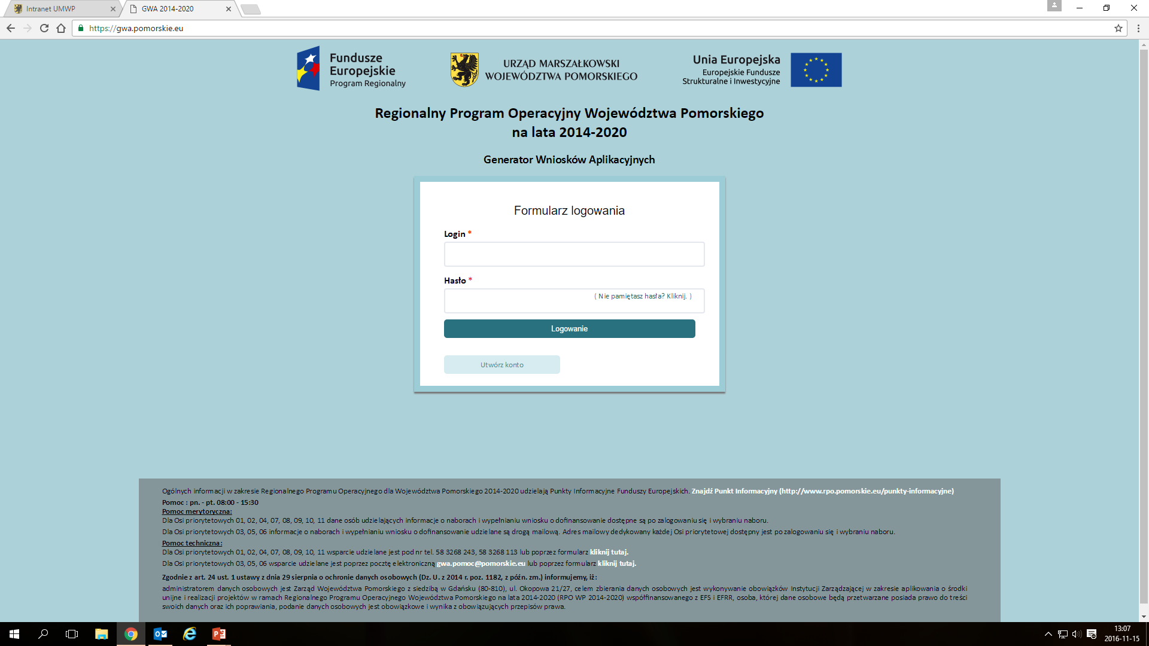
Regionalny Program Operacyjny
Województwa Pomorskiego na lata 2014-2020

Slide 16
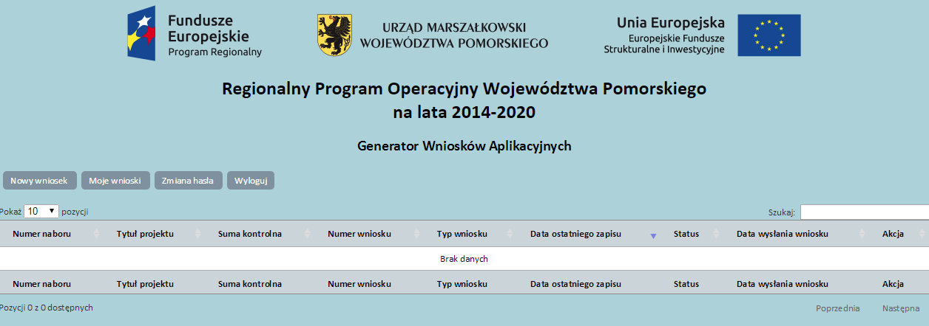
Regionalny Program Operacyjny
Województwa Pomorskiego na lata 2014-2020

Slide 17
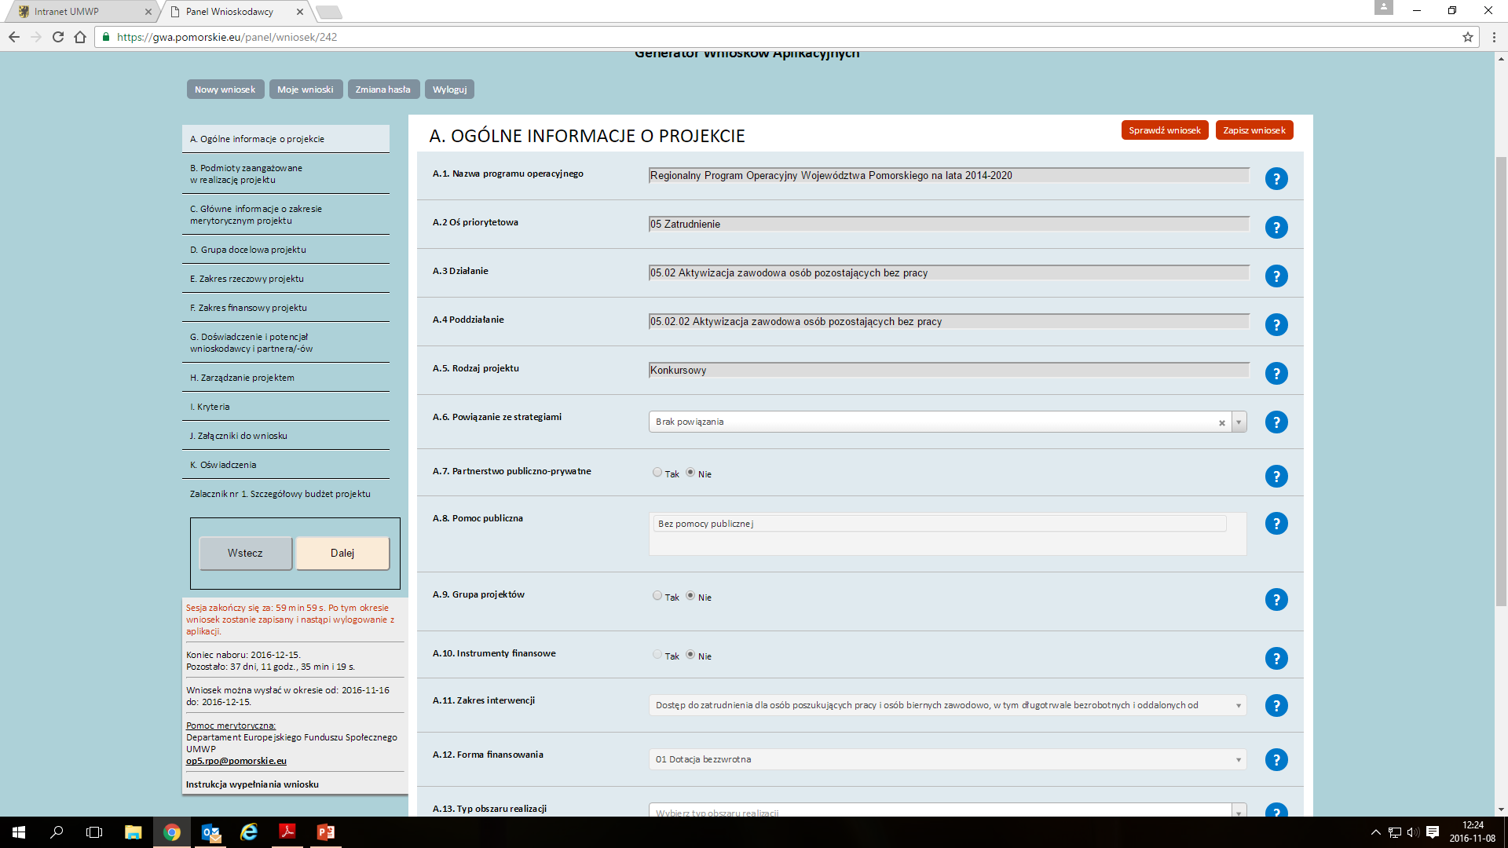
Regionalny Program Operacyjny
Województwa Pomorskiego na lata 2014-2020

Slide 18
Dziękuję za uwagę
Notes:
18

